Slide 1
第十三讲 安卓的广播机制
——接收广播

Slide 2
广播机制简介
安卓提供了一套完整的API，允许程序自由地发送和接收广播，并且只对感兴趣的广播进行注册，这些广播可以来自系统，也可以来自其他应用程序。
包括标准广播（Normal Broadcasts）、有序广播（Ordered Broadcasts）。

Slide 3
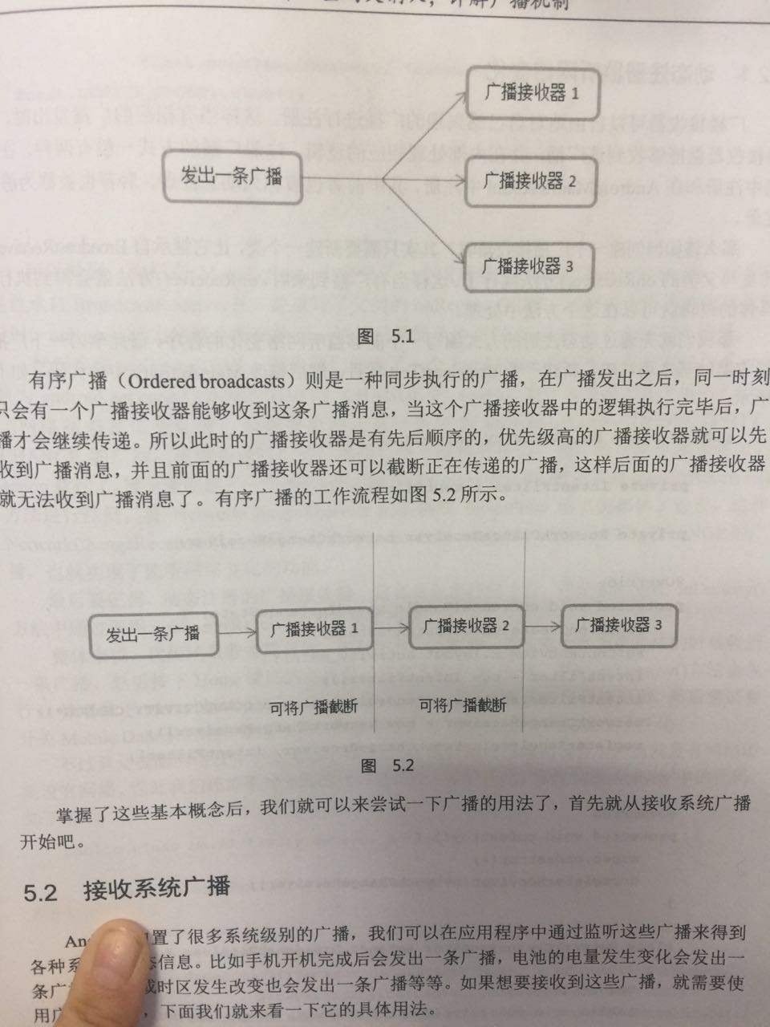
标准广播
广播发出后，所有的广播接收器几乎同时接收到广播消息。这种广播效率比较高，并且无法被截断（全部接收）。

Slide 4
有序广播
广播发出后，同一时间只有一个广播接收器接收广播，执行完毕后，再传给下一个接收器。接收有先后顺序，并且前面的广播接收器可以截断广播，后面的接收器就无法接收了。

Slide 5
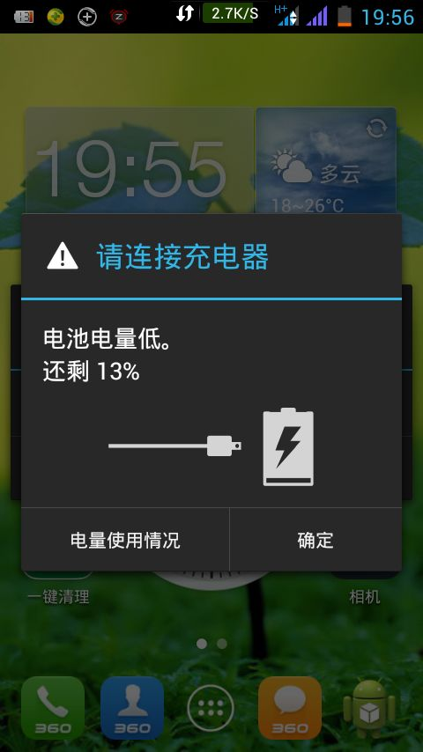
接收系统广播
举个栗子：电量低
广播接收器可以自由地对
感兴趣的广播进行注册，两
种注册方法：在AndroidManifest
中静态注册 or 在代码中动态注册

Slide 6
创建动态广播接收器
1、ADT自动创建BroadcastTest项目
2、广播接收器其实就是一个类，新建一个类，继承自BroadcastReceiver，重写onReceive()方法，并在onReceive()中执行广播到来时你想要的逻辑即可。
3、通过代码动态注册一个监听网络变化的程序

Slide 7
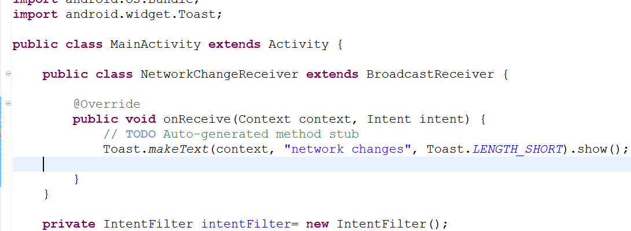
在主活动中定义广播接收内部类
内类名称NetworkChangeReceiver，并重写onReceive()方法，执行的逻辑仍然是一个简单的Toast

Slide 8
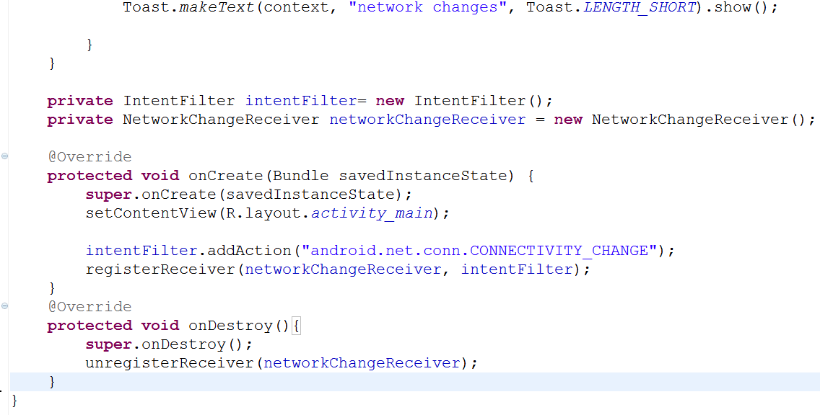
主活动中监听

Slide 9
程序解读
当网络状态发生变化时，系统发出的广播为android.net.conn.CONNECTIVITY_CHANGE，因此为intentFilter增加了一个监听action，名为android.net.conn.CONNECTIVITY_action，再通过registerReceiver动态注册
动态注册的广播接收器必须取消注册，程序中是当活动销毁onDestroy时，调用unregisterReceiver

Slide 10
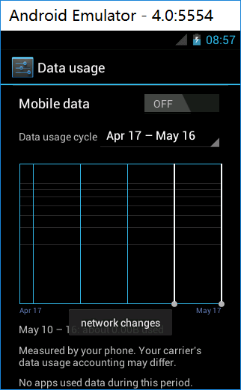
功能验证
运行程序首先进入HelloWord活动界面，点Home键（注意不能返回键，返回键程序就退出了）回到主界面，找到系统自带的settings→Data usage 进入到数据详情界面
开关Mobile data，此处应有Toast

Slide 11
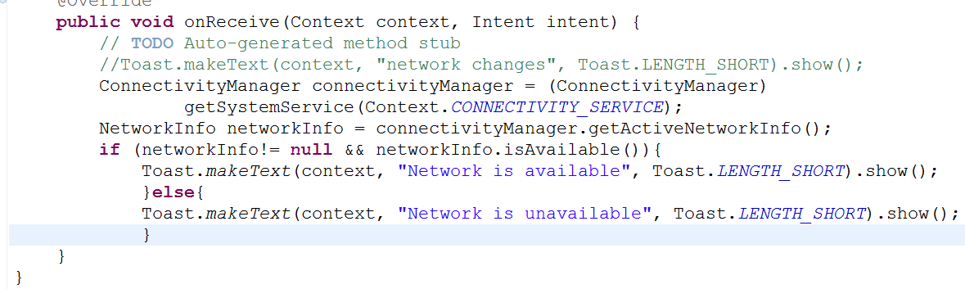
改进：准确告诉用户有网or没网
将原来的直接Toast改为判断后Toast
首先用getSystemService方法对网络连接管理器进行了实例化；然后调用networkInfo的isAvailable方法判断是否有网

Slide 12
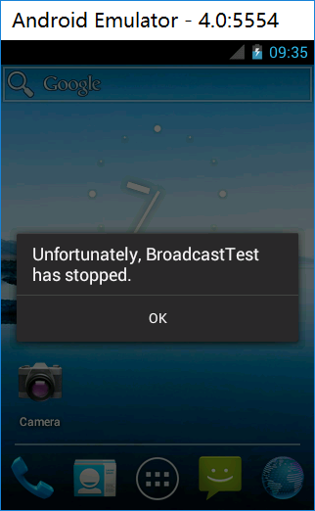
注意事项
改进中的getSystemService方法，在外部类中报错，只能在内部类中使用
运行程序，程序将直接崩溃。
原因：系统状态乃关键信息，岂能任意使用？
改进：在配置文件中声明权限

Slide 13
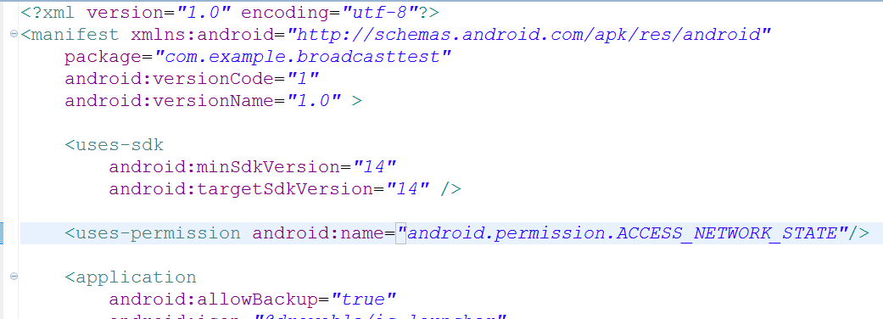
AndroidManifest.xml中声明权限
uses-permission

Slide 14
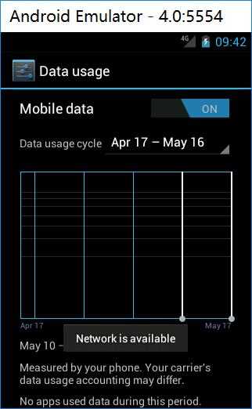
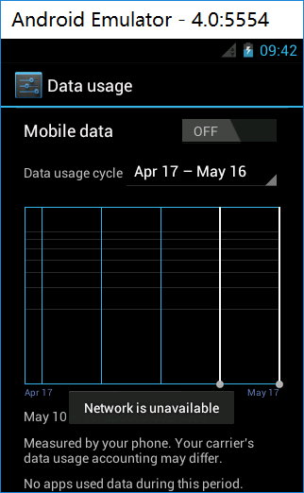
注册后重新运行

Slide 15
静态注册
动态注册的缺点：只能在程序启动后才能接收广播，因为注册的逻辑是在onCreate()方法中的。
要想使得开机启动接收广播，需要使用静态注册。
下面实现广播“开机启动完成”的功能

Slide 16
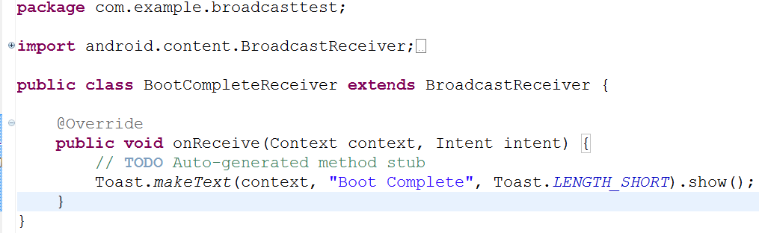
新建一个外部类BootCompleteReceiver
继承自android.content.BroadcastReceiver
Toast 提示启动完成
外部类的原因是要在Manifest文件中注册类名

Slide 17
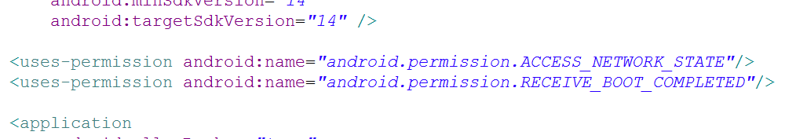
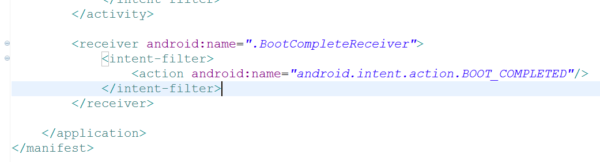
AndroidManifest.xml中静态注册
……
……

Slide 18
代码解读
在application内部注册新标签receiver（与手动添加活动那讲注册活动类似），注册时指定类名
然后注册intent-filter，加入感兴趣的广播
系统开机完成后会发一条值为android.intent.action.BOOT_COMPLETED的广播，因此添加的action，名为android.intent.action.BOOT_COMPLETED
当然，也要声明权限

Slide 19
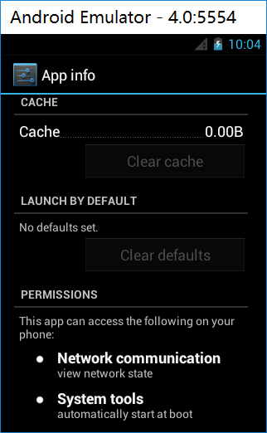
重新运行程序查看当前程序的权限
settings→APPs→BroadcastTest
目前拥有两个权限：
网络和系统工具

Slide 20
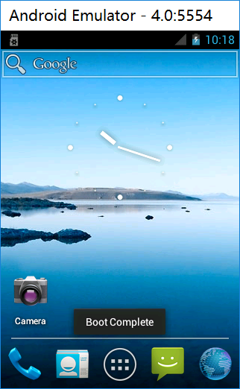
关闭模拟器重启
需要在设置中关闭锁屏

Slide 21
小结
经验值：+3000 目前经验值：16405
级别：鸟
赢得宝物：战胜广播尊者。拾取广播尊者掉落的宝物，一台小的调频收音机，一个在神界乡村吆喝的大喇叭，用于播放神界的惠农政策。

